Slide 1
CPF2 LA CALERA II · VACA MUERTA
Alcance de Especialidades
Electricidad · Instrumentación
Sistemas · equipos · cargas · cables · salas · suministro · magnitudes y tiempos
Eje en fechas para cumplir RFSU 20-DIC-2027
Rev. 0 · 13-06-2026 · Primera revisión para depuración
Constructibilidad CPF2 · Alcance por especialidad · Rev. 0 · 13-06-2026
1

Slide 2
ALCANCE DE ESPECIALIDADES · CPF2 LA CALERA II
RFSU 20-DIC-2027
Enfoque de esta presentación
• Se presenta el alcance SEPARADO por especialidad, con datos de rápida visualización:
– ELECTRICIDAD — sistemas y equipos, cargas, cables y salas; magnitudes y tiempos de ejecución.
– INSTRUMENTACIÓN — sistemas, provisión (AESA vs proveedor), montaje, cableado y Sala de Instrumentos.
• Premisa transversal: PRIMERO el suministro y compras (equipos, salas, cables, instrumentos).
• Precomisionado — pruebas en banco, en campo y punta a punta.
• Cronograma reducido (Gantt + hitos) con fechas tentativas para asegurar el RFSU 20-DIC-2027.
Constructibilidad CPF2 · Alcance por especialidad · Rev. 0 · 13-06-2026
2

Slide 3
ELECTRICIDAD
Sistemas y equipos · cargas · cables · salas · suministro · tiempos

Slide 4
ALCANCE DE ESPECIALIDADES · CPF2 LA CALERA II
RFSU 20-DIC-2027
Electricidad · Suministro y compras (primero)
Hito de suministro | Fecha | Nota
OC ABB Salas SE#3 + SE#4 — aceptada | 12-MAY-26 | Inicio oficial ABB
OC ABB PMS — aceptada | 22-MAY-26 | PMS-001 + PMS-101
★ OC Cables EL (target) | 01-OCT-26 | LT 150 d
Fabricación tableros (Brasil/Bs.As.) | SEP-NOV-26 | 37 tableros BT + PMS
FAT S#3 + S#4 (Brasil) | 23-NOV-26 | Witness AESA
Llegada Cables EL a sitio | 28-FEB-27 | 513 cables / 81.231 m
Llegada SE#4 / SE#3 a CPF2 | 08-ABR / 14-MAY-27 | En módulos → armado en campo
El suministro gobierna el inicio de obra: sin salas, cables y equipos en sitio no arranca el montaje. OC Cables EL ≤ 01-OCT-26 es condición para tender antes de mayo.
Constructibilidad CPF2 · Alcance por especialidad · Rev. 0 · 13-06-2026
4

Slide 5
ALCANCE DE ESPECIALIDADES · CPF2 LA CALERA II
RFSU 20-DIC-2027
Electricidad · Sistemas y equipos involucrados
2
37
PMS
Salas eléctricas SE#3 + SE#4 (ABB, en módulos)
Tableros BT / CCMs
Power Mgmt PMS-001 + PMS-101 (ABB)
MT
6
79
Celdas MT TGMT / TRMT + transformadores
Variadores VFD (3 MT + 3 BT)
Motores (76 BT + 3 MT)
Sistemas: distribución MT/BT, PMS (gestión de energía ABB), fuerza motriz, SSAA, iluminación, calefacción/trazado. Ampliación de la red de control PMS SE#3↔SE#4 (FO).
Constructibilidad CPF2 · Alcance por especialidad · Rev. 0 · 13-06-2026
5

Slide 6
ALCANCE DE ESPECIALIDADES · CPF2 LA CALERA II
RFSU 20-DIC-2027
Electricidad · Cargas y cables (magnitudes)
243 CARGAS ELÉCTRICAS
513 CABLES · 81.231 m · ~5.178 PUNTAS
Tipo de carga | Cant.
Motores BT | 76
Motores MT | 3
Instrumentos | 52
SSAA | 37
Control | 29
Iluminación | 28
Calefacción | 12
VFD (BT+MT) | 6
Tipo de cable | Cables | Metros
Potencia MT | 18 | 2.110
BT Grande ≥35mm² ◄ | 104 | 17.470
BT Med/Peq | 198 | 33.125
Control y Señales | 192 | 28.126
FO / Ethernet | 1 | 400
TOTAL | 513 | 81.231
Puntas: 3.036 en salas + 1.717 en campo.
BT Grande (104 c/17.470 m) = frente de ruta crítica EL.
Constructibilidad CPF2 · Alcance por especialidad · Rev. 0 · 13-06-2026
6

Slide 7
ALCANCE DE ESPECIALIDADES · CPF2 LA CALERA II
RFSU 20-DIC-2027
Electricidad · Tiempos de ejecución
Frente de trabajo | Inicio | Fin | Días
Bandejas portacables | 01-MAR-27 | 05-ABR-27 | 36
Tendido EL — BT Grande ◄ crítico | 01-MAR-27 | 18-ABR-27 | 49
Tendido EL — Med/Peq + Control | 15-MAR-27 | 13-MAY-27 | 60
Tendido EL — Potencia MT | 10-MAY-27 | 07-JUN-27 | 29
Armado shelters SE#4 / SE#3 | 08-ABR / 14-MAY-27 | 22-ABR / 03-JUN-27 | 14 / 21
Conexionado EL SE#4 → MT → SE#3 | 23-ABR-27 | 25-JUL-27 | ~94
Megger (HOLD POINT) | 26-JUL-27 | 15-AGO-27 | 21
Energización progresiva MT→BT | 16-AGO-27 | 01-SEP-27 | 17
~263 días con 3-4 cuadrillas. Tendido pivota antes de la llegada de salas; conexionado pivota sobre el armado en campo de cada shelter.
Constructibilidad CPF2 · Alcance por especialidad · Rev. 0 · 13-06-2026
7

Slide 8
INSTRUMENTACIÓN
Sistemas · provisión AESA vs proveedor · montaje · cableado · Sala INS

Slide 9
ALCANCE DE ESPECIALIDADES · CPF2 LA CALERA II
RFSU 20-DIC-2027
Instrumentación · Sistemas y suministro
Sistema | Descripción | Provee
PCS | Control de procesos (DCS) — Sala INS / Sala 7 | Inauco
ESD / SIS | Parada de emergencia (seguridad) | HIMA
PSS | Sistema de seguridad/parada de procesos | HIMA
F&G | Fuego y Gas — detectores de campo + hardware | AESA (det.) / HIMA (HW)
SCADA | Supervisión y adquisición de datos | Inauco
PMS | Power Management System (interfase EL) | ABB
• Suministro (primero):
– OC Cables IN ≤ 01-AGO-26 → sitio 28-NOV-26.
– Instrumentos: entrega PROGRESIVA (Fase 1 válvulas/en línea; Fase 2 resto).
• Sala de Instrumentos (Sala INS / Sala 7):
– Aloja PCS + nodos SIS; Shelters INS005/006/007.
– Inicio instalación PCS 17-MAR-27.
Constructibilidad CPF2 · Alcance por especialidad · Rev. 0 · 13-06-2026
9

Slide 10
ALCANCE DE ESPECIALIDADES · CPF2 LA CALERA II
RFSU 20-DIC-2027
Instrumentación · Provisión: AESA vs proveedor
897
1.894
7
2.798
Provistos por AESA
Provistos por proveedor
Existentes (reutil.)
Instrumentos totales
Provisión por proveedor (1.894)
• Lectura para mensurar el alcance:
– AESA provee 1/3 de los instrumentos (897); el resto llega con paquetes de vendor (PROPAK domina).
– F&G (120) es 100% AESA. ZSO/ZSC (fines de carrera) mayormente AESA.
– Termovainas, TE, PSV, RO, LG provienen mayormente de proveedor (skids/cañería).
Proveedor / paquete | Cant.
PROPAK (skid principal) | 1.505
Skid gas combustible | 165
Proveedor de válvula | 85
Proveedor de bomba | 60
Skid inyección químicos | 32
Tanque / filtro / otros | 41
Constructibilidad CPF2 · Alcance por especialidad · Rev. 0 · 13-06-2026
10

Slide 11
ALCANCE DE ESPECIALIDADES · CPF2 LA CALERA II
RFSU 20-DIC-2027
Instrumentación · ¿Quién monta? (mensurar el trabajo)
1.163
1.635
~42%
Monta AESA (897 + 266 'EPC')
Premontados por vendor (skids)
Del total lo monta AESA
Típico de montaje | Monta AESA | Premont. vendor | Total
Válvula en línea | 145 | 340 | 485
Elemento en línea | 81 | 354 | 435
Soporte junto a línea (stand) | 243 | 367 | 610
Sobre equipo | 125 | 515 | 640
Sobre válvula (accesorio) | 183 | 300 | 483
Otro instrumento | 0 | 25 | 25
Estructura / campo (F&G) | 120 | 0 | 120
TOTAL | 1.163 | 1.635 | 2.798
AESA monta sus instrumentos + los de proveedor 'montaje por EPC' (266). Los premontados en skids los instala el vendor, pero los LOOP CHECKS son alcance AESA.
Constructibilidad CPF2 · Alcance por especialidad · Rev. 0 · 13-06-2026
11

Slide 12
ALCANCE DE ESPECIALIDADES · CPF2 LA CALERA II
RFSU 20-DIC-2027
Instrumentación · Discriminación por tipo
Top tipos (AESA / proveedor)
Por tipo de montaje (7 típicos)
Cód. | Tipo | AESA | Prov.
PI | Manómetro | 136 | 133
TW | Termovaina | 23 | 198
TE | Sensor temp. (RTD/TC) | 21 | 157
PSV | Válvula de seguridad | 22 | 140
PIT | Transmisor de presión | 81 | 79
RO | Orificio de restricción | 9 | 118
LG | Indicador nivel magnético | 22 | 104
ZSO/ZSC | Fines de carrera | 107 | 10
Típico | Cant.
Sobre equipo | 640
Soporte junto a línea | 610
Válvula en línea | 485
Sobre válvula | 483
Elemento en línea | 435
F&G (estructura) | 120
Otro instrumento | 25
En línea (válvulas + elementos) = 920 → primeros en entregar/montar. Montaje específico = 1.878 → entrega progresiva. La distribución por tipo dimensiona típicos de montaje y materiales.
Constructibilidad CPF2 · Alcance por especialidad · Rev. 0 · 13-06-2026
12

Slide 13
ALCANCE DE ESPECIALIDADES · CPF2 LA CALERA II
RFSU 20-DIC-2027
Instrumentación · Cableado y Sala de Instrumentos
885
65.315 m
15.752
3
Cables IN
Metros a tender
Puntas a interconectar
Shelters INS (005/06/07)
• Recorrido: instrumento de campo → Junction Box (JB) → Shelter Sala INS → PCS / SIS.
• Tendido: ~150 días con 3 cuadrillas; ventana 01-FEB→14-MAR exige 5-6 cuadrillas (antes del PCS 17-MAR).
• Conexionado: ~247 días-hombre (15.752 puntas); arranca con la instalación del PCS (17-MAR→31-JUL).
• Tipos de cable: par/terna apantallado armado (1P/2P/multipar #16-18AWG), FO monomodo y FTP Cat6.
Constructibilidad CPF2 · Alcance por especialidad · Rev. 0 · 13-06-2026
13

Slide 14
ALCANCE DE ESPECIALIDADES · CPF2 LA CALERA II
RFSU 20-DIC-2027
Precomisionado · Tareas a contemplar
Tarea | Cuándo | Descripción
Pruebas en BANCO (calibración) | DIC-26 → MAR-27 | Calibración/seteo de instrumentos ANTES del montaje (por fase de entrega)
Prueba PUNTA a PUNTA (continuidad) | MAR → AGO-27 | Continuidad cable extremo a extremo + identificación, por cada punta
Megger EL (aislación) | 26-JUL → 15-AGO-27 | Circuito por circuito · HOLD POINT ITP
Loop check IN (lazo completo) | JUN → AGO-27 | Sensor → JB → Sala INS → PCS/SIS
Energización progresiva | 16-AGO → 01-SEP-27 | MT → transformadores → BT · HOLD POINT
Precomisionado funcional | SEP-27 | EL (02→22-SEP) + IN (lazos PCS/SIS)
Arranca con el banco (pre-montaje) y se completa con el comisionado integrado (23-SEP→19-DIC) y SAT PMS (OCT-DIC) → RFSU 20-DIC.
Constructibilidad CPF2 · Alcance por especialidad · Rev. 0 · 13-06-2026
14

Slide 15
ALCANCE DE ESPECIALIDADES · CPF2 LA CALERA II
RFSU 20-DIC-2027
Cronograma reducido · etapas e hitos hacia RFSU
Jul
2027 Ene
Jul
2028 Ene
Suministro y compras
Tendido cables IN
Montaje instrumentos
Tendido cables EL
Armado salas + conexionado EL
Conexionado IN + loop check
Megger + energización
Precom + comisionado + SAT PMS
RFSU
Hitos para llegar al objetivo:
Cables IN sitio | Tendido IN/PCS | Cables EL sitio | SE#4 / SE#3 | Conexionado fin | Energización | Precom fin | RFSU
28-NOV-26 | 14→17-MAR-27 | 28-FEB-27 | 08-ABR / 14-MAY | 25-JUL-27 | 01-SEP-27 | 30-SEP-27 | 20-DIC-27
Constructibilidad CPF2 · Alcance por especialidad · Rev. 0 · 13-06-2026
15

Slide 16
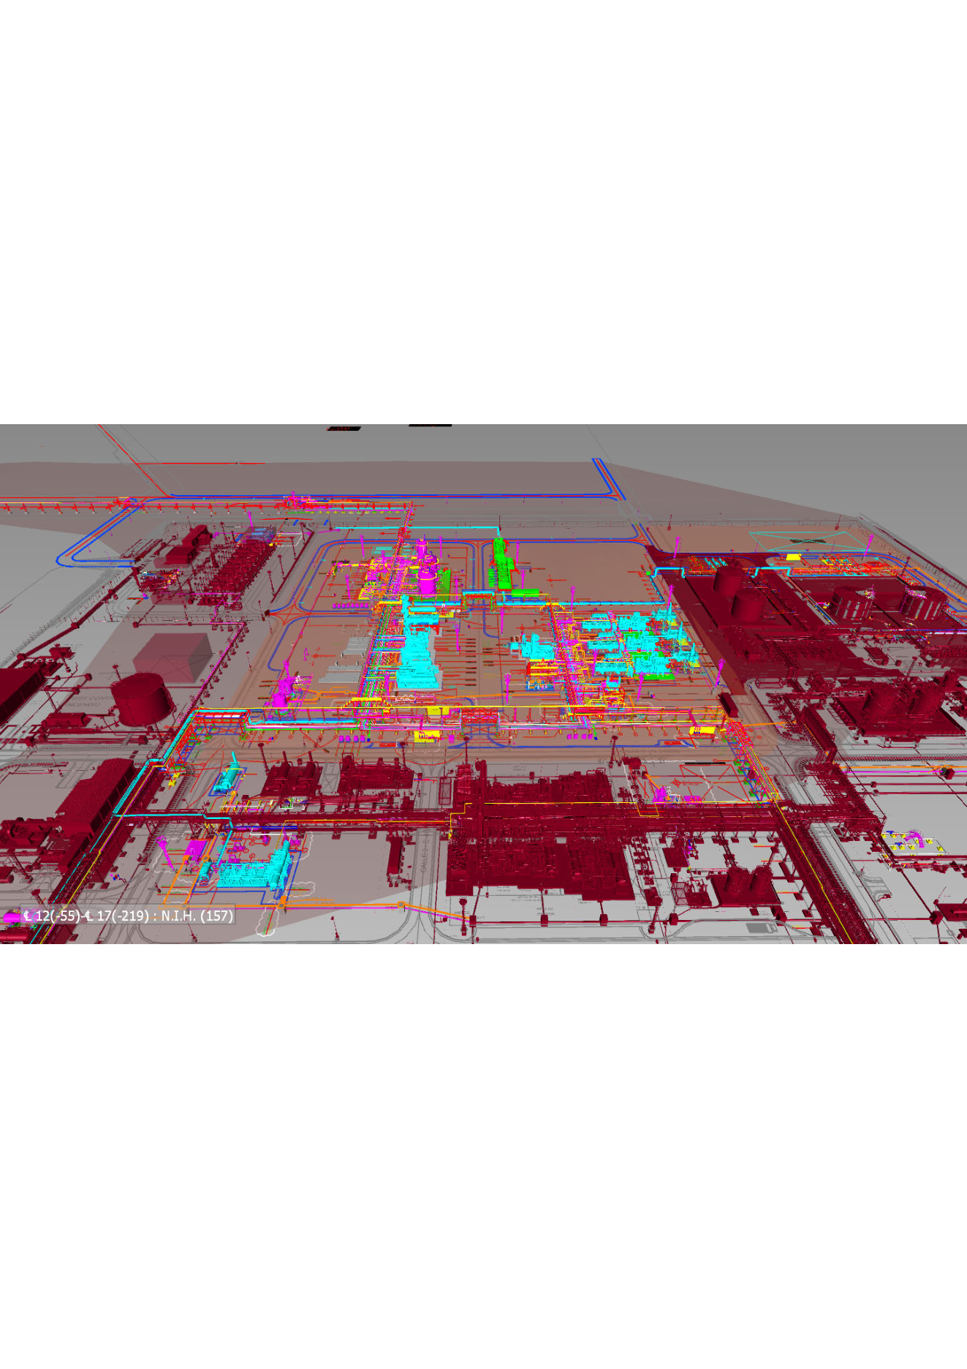
ALCANCE DE ESPECIALIDADES · CPF2 LA CALERA II
RFSU 20-DIC-2027
Anexo · Contexto de planta (vista 3D)
Modelo 3D CPF2 — escala de volumen y congestión: sustento físico de los volúmenes (cables, puntas, instrumentos) y de los factores de productividad y pico de cuadrillas.
Constructibilidad CPF2 · Alcance por especialidad · Rev. 0 · 13-06-2026
16

Slide 17
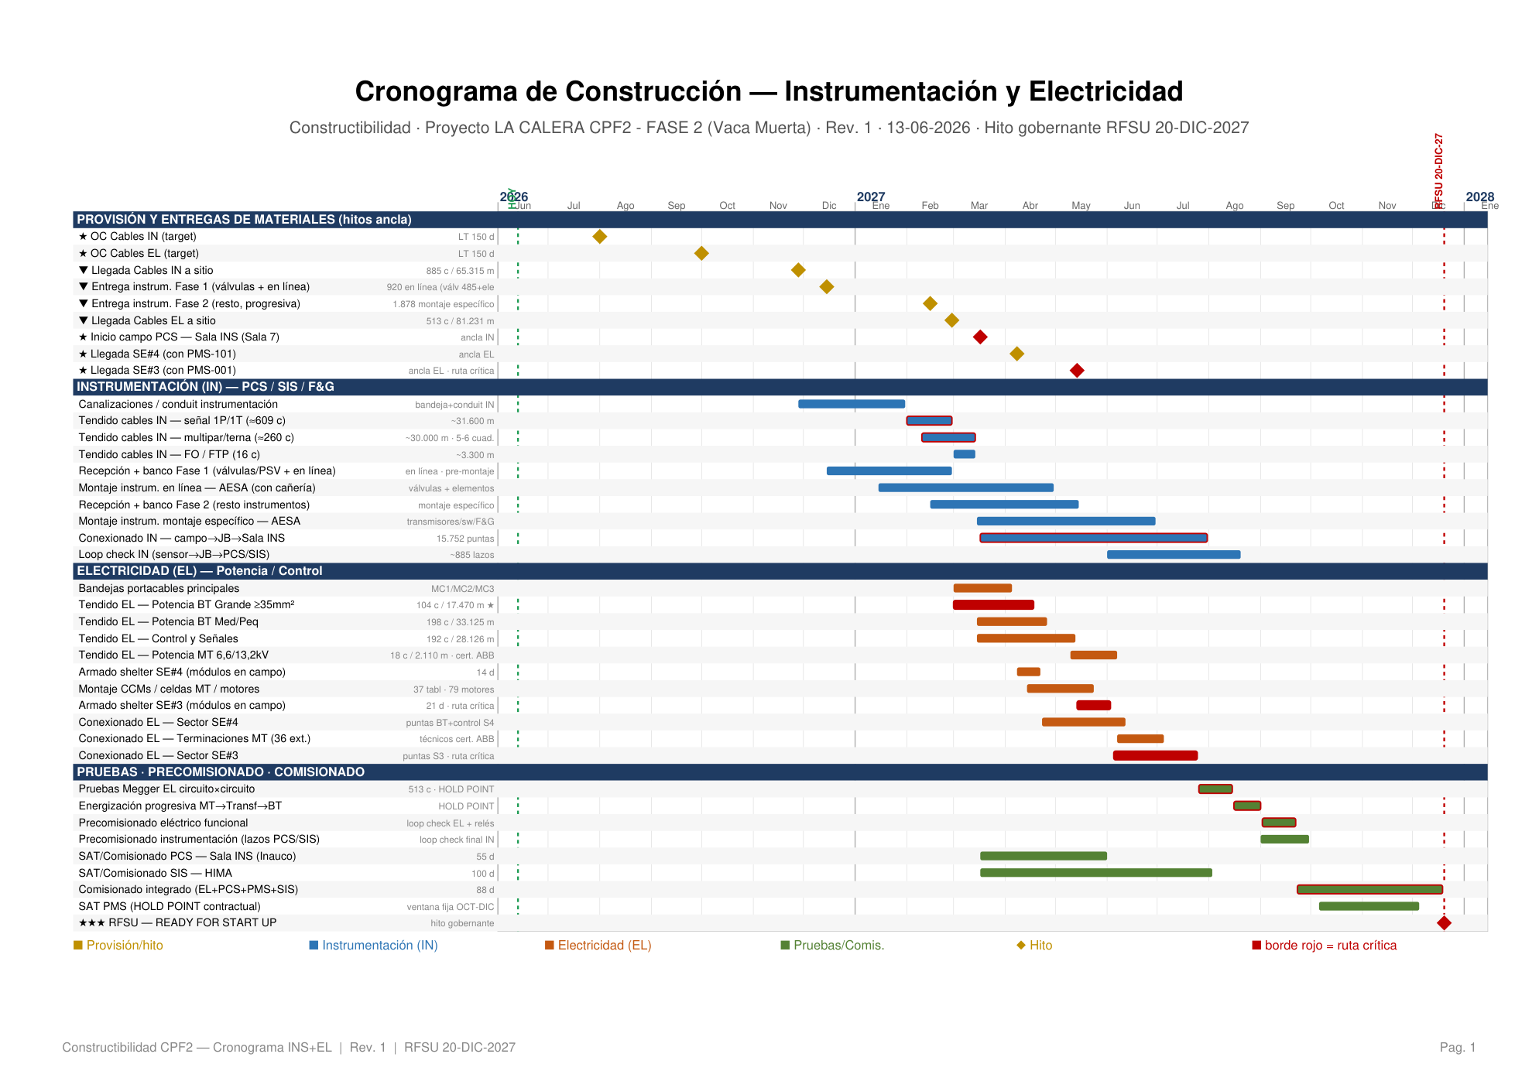
ALCANCE DE ESPECIALIDADES · CPF2 LA CALERA II
RFSU 20-DIC-2027
Anexo · Cronograma detallado (Gantt INS+EL)
Detalle en Cronograma_INS_EL_CPF2.pdf (Gantt + tabla de tareas + bases). RFSU 20-DIC-2027.
Constructibilidad CPF2 · Alcance por especialidad · Rev. 0 · 13-06-2026
17

Slide 18
ALCANCE DE ESPECIALIDADES · CPF2 LA CALERA II
RFSU 20-DIC-2027
Ruta crítica — visión transversal EL · IN · Precom (a hoy)
Cadena que gobierna el RFSU según lo observado al 13-06-2026 — cruza Electricidad, Instrumentación y Precomisionado
FRENTE CRÍTICO · Eléctrico → Pruebas → Comisionado
SE#3
14-MAY
Armado 21 d
→03-JUN
Conexion. EL 51 d
→25-JUL
Megger 21 d
→15-AGO
Energiz. 17 d
→01-SEP
Precom 21 d
→22-SEP
Comision. 88 d
→19-DIC
★ RFSU 20-DIC-27
converge
INSTRUMENTACIÓN · debe converger (loop check listo) al comisionado
Cables IN tend.
→14-MAR
PCS Sala INS
17-MAR
Conexion. IN
→31-JUL
Loop check IN
→20-AGO
• Cadena crítica: SE#3 14-MAY → armado 21 d → conexionado EL 51 d → megger 21 d → energización 17 d → precom 21 d → comisionado 88 d ≈ 19-DIC (margen mínimo a RFSU 20-DIC).
• Gatillos que la sostienen: OC Cables IN ≤01-AGO-26 · OC Cables EL ≤01-OCT-26 · ⛔ cables IN tendidos antes 17-MAR (PCS) · ⛔ cables EL tendidos antes 14-MAY (SE#3).
• IN no está en la ruta crítica del frente EL, pero su loop check debe estar listo para no frenar el comisionado integrado.
Constructibilidad CPF2 · Alcance por especialidad · Rev. 0 · 13-06-2026
18

